Slide 1

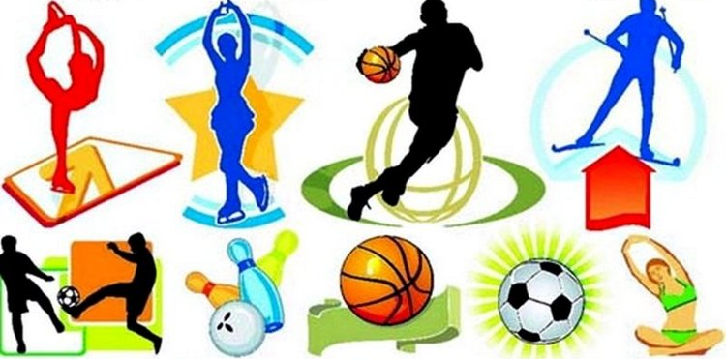
ВИКТОРИНА
«МАТЕМАТИКА
+ СПОРТ»
1
16
2
15
3
14
4
13
5
12
6
11
7
10
8
9
Рулева Т.Г.

Slide 2
Как часто проводятся Олимпийские игры?
НАЧАЛО
ОТВЕТ
Один раз в четыре года.

Slide 3
Что является Олимпийским символом?
НАЧАЛО
ОТВЕТ
Пять переплетенных разноцветных колец.

Slide 4
Страна и город зимних олимпийских игр
2014.
НАЧАЛО
ОТВЕТ
Россия. Сочи.

Slide 5
Прибор для измерения времени в спорте.
НАЧАЛО
ОТВЕТ
Секундомер.

Slide 6
Какое геометрическое тело прыгает
на корте?
НАЧАЛО
ОТВЕТ
Шар.

Slide 7
Как называется максимум
у спортсмена?
НАЧАЛО
ОТВЕТ
Рекорд.

Slide 8
Как называется предмет круглой формы, который надевают на стальной стержень?
НАЧАЛО
ОТВЕТ
Диск.

Slide 9
Сколько кеглей используют при игре в классическом боулинге?
НАЧАЛО
ОТВЕТ
10

Slide 10
Сколько периодов и по сколько минут чистого времени длится матч по хоккею?
НАЧАЛО
ОТВЕТ
3 периода по 20 минут чистого времени.

Slide 11
Какие виды спорта входят в современное пятиборье (пентатло́н)?
НАЧАЛО
ОТВЕТ
Конкур, фехтование, стрельба, бег, плавание.

Slide 12
Как называется боксёрская трёхминутка?
НАЧАЛО
ОТВЕТ
Раунд.

Slide 13
Какие геометрические фигуры
встречаются на трассе бобслея?
НАЧАЛО
ОТВЕТ
Окружности.

Slide 14
Сколько игроков играет в волейбол
на одной стороне площадки?
НАЧАЛО
ОТВЕТ
6.

Slide 15
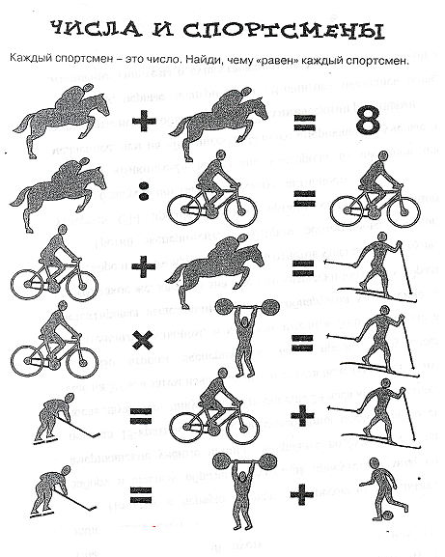
Какие числа скрывают спортсмены?
НАЧАЛО
ОТВЕТ
4 – жокей, 2 – велосипедист, 6 – лыжник, 3 – штангист, 8 – хоккеист, 5 – футболист.

Slide 16
В каком виде спорта Пифагор был олимпийским чемпионом?
НАЧАЛО
ОТВЕТ
Кулачный бой.

Slide 17
Мишень представляет собой три круга с общим центром, радиусы которых равны 4, 5 и 9 см. Стрелок выстрелил, не целясь, и попал в мишень. Найдите вероятность того, что он попал в средний круг, но не попал в маленький круг.
НАЧАЛО
ОТВЕТ
1/9.

